Slide 1
Revue de presse 2016

Slide 2
BILAN PRESSE ET COMMUNICATION
2016 :
2015 :
35 articles ou citations dans la presse
1 interview TV
Twitter : 195 abonnés et plus de 350 tweets
LinkedIn : Création du compte en juin 2015
Organisation de 4 conférences OID
2014 :
25 articles ou citations dans la presse
Organisation de 2 conférences OID
2013 :
37 articles ou citation dans la presse
Organisation d’1 conférence OID

Slide 3
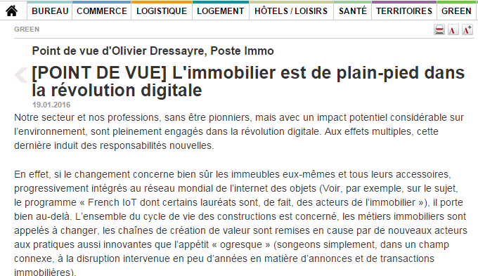
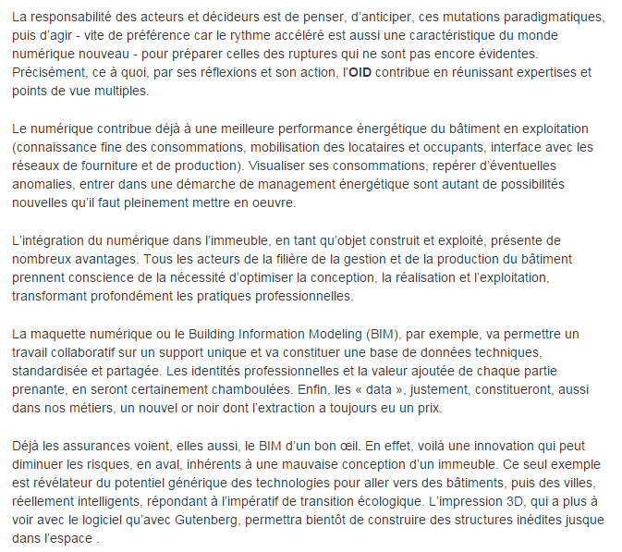
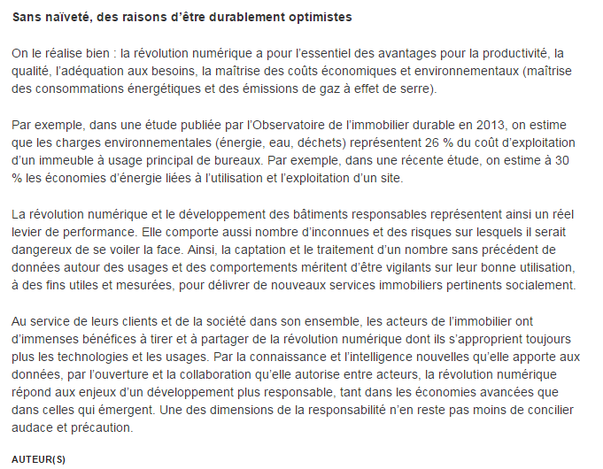
POINT DE VUE – Olivier Dressayre
Business Immo - 19/01
Disponible au lien suivant : hhttp://www.businessimmo.com/contents/66227/point-de-vue-l-immobilier-est-de-plain-pied-dans-la-revolution-digitale

Slide 4
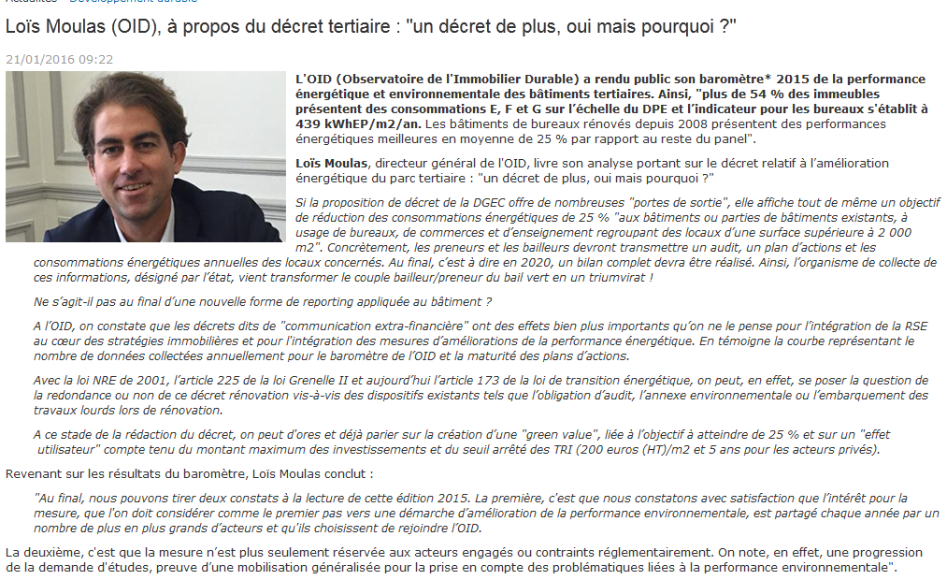
POINT DE VUE – Lois Moulas
Immo Week - 21/01
Disponible au lien suivant : http://www.immoweek.fr/immobilier/actualites/developpement-durable-11/lois-moulas-oid-a-propos-du-decret-tertiaire-un-decret-de-plus-oui-mais-pourquoi-17646

Slide 5
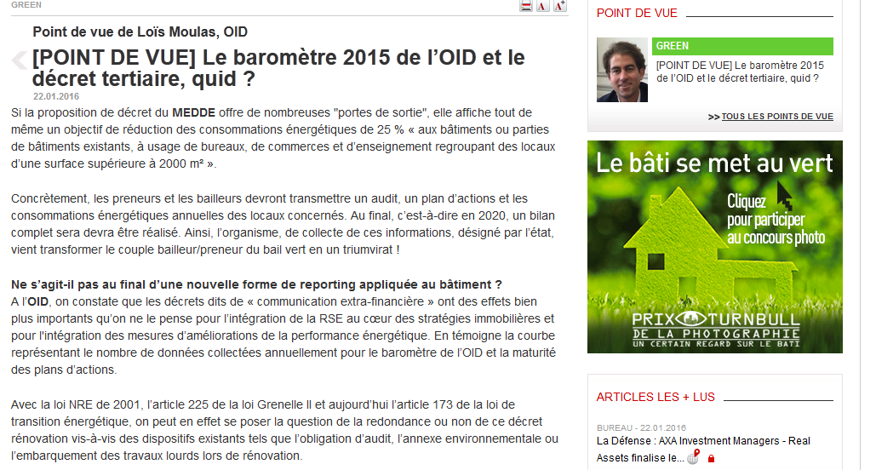
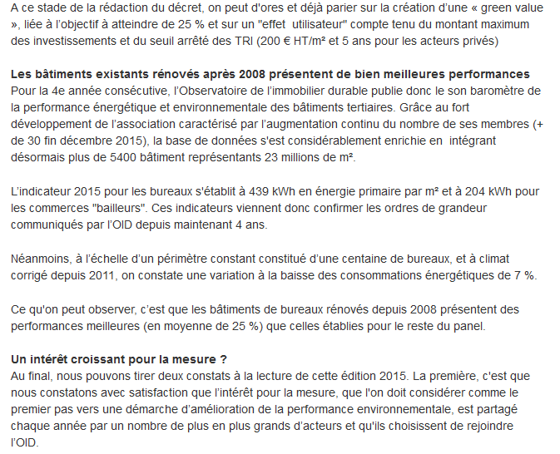
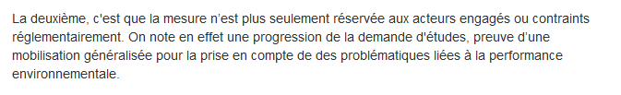
POINT DE VUE – Loïs Moulas
Business Immo - 22/01
Disponible au lien suivant : http://www.businessimmo.com/contents/66426/point-de-vue-le-barometre-2015-de-l-oid-et-le-decret-tertiaire-quid

Slide 6

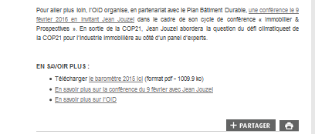
POINT DE VUE – Loïs Moulas
Plan Bâtiment Durable - 22/01
Disponible au lien suivant : http://www.planbatimentdurable.fr/publication-du-barometre-2015-de-l-oid-a949.html

Slide 7

Conférence Jean JOUZEL
Actu-environnement - 25/01
Disponible au lien suivant : http://www.actu-environnement.com/ae/agenda/manif/conference-defi-climatique-et-cop21-pour-industrie-immobiliere-quel-bilan-21387.php4

Slide 8

Remise des Pierres d’Or 2016 – Maxime Lanquetuit, lauréat dans la catégorie Green Innovation
Immoweek - 27/01
Disponible au lien suivant : https://www.youtube.com/watch?v=1ZKtdqgF1Fs&list=PLcaRFIhcHK7rv84qZwDdh9DEQKhreCYJf&index=1

Slide 9
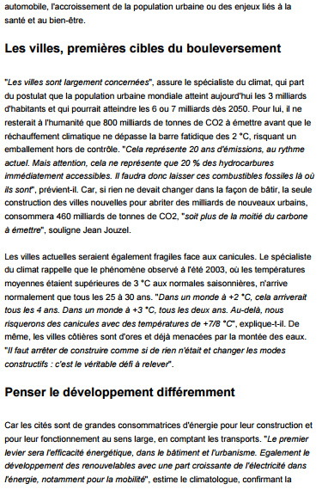


ARTICLE – Conférence Jean Jouzel
Bâti Actu – 9/02
Disponible au lien suivant : http://www.batiactu.com/edito/quels-seront-impacts-changement-climatique-sur-urbanisme-43631.php

Slide 10


RAPPORT D’ACTIVITE – Plan Bâtiment Durable
Plan Bâtiment Durable – 10/02
Disponible au lien suivant : http://www.planbatimentdurable.fr/IMG/pdf/160210_Rapport_d_activite_PBD_2015_-_web.pdf

Slide 11

ARTICLE – Conférence Jean Jouzel
Business Immo – 15/02
Disponible au lien suivant : http://www.businessimmo.com/contents/67295/l-oid-et-le-pbd-reviennent-sur-les-enjeux-climat-pour-le-secteur-immobilier-avec-jean-jouzel

Slide 12
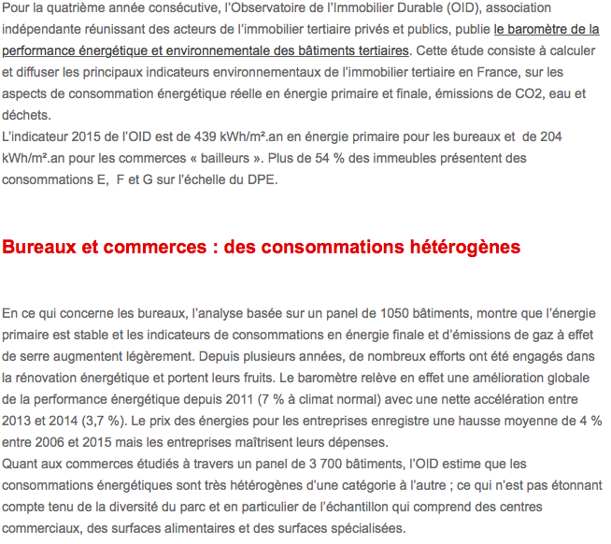

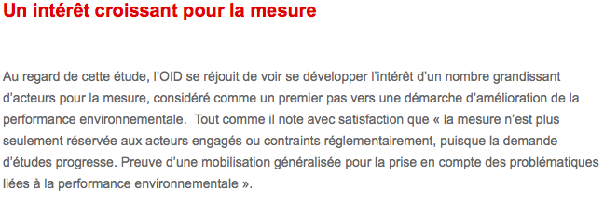
ARTICLE – Baromètre 2015
Le Moniteur – 17/02
Disponible au lien suivant : http://www.lemoniteur.fr/article/l-oid-confirme-l-efficacite-des-renovations-entreprises-dans-le-tertiaire-depuis-2008-31403684

Slide 13
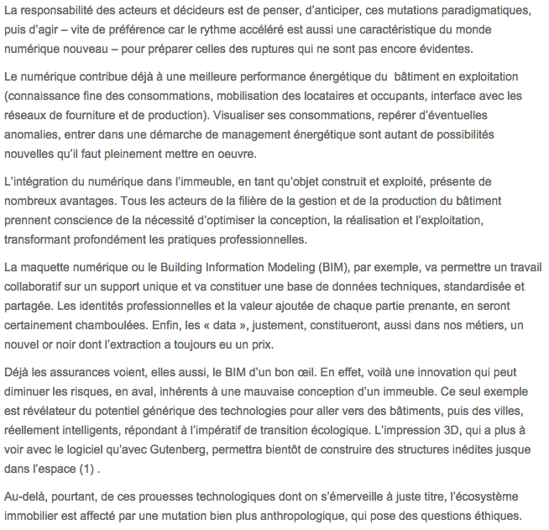
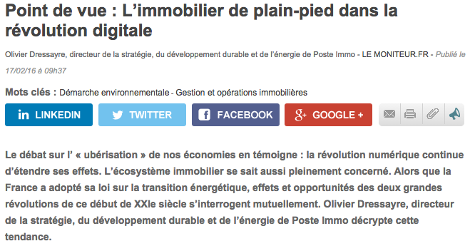
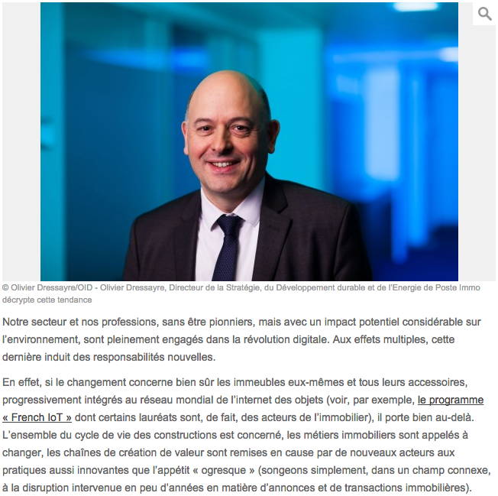
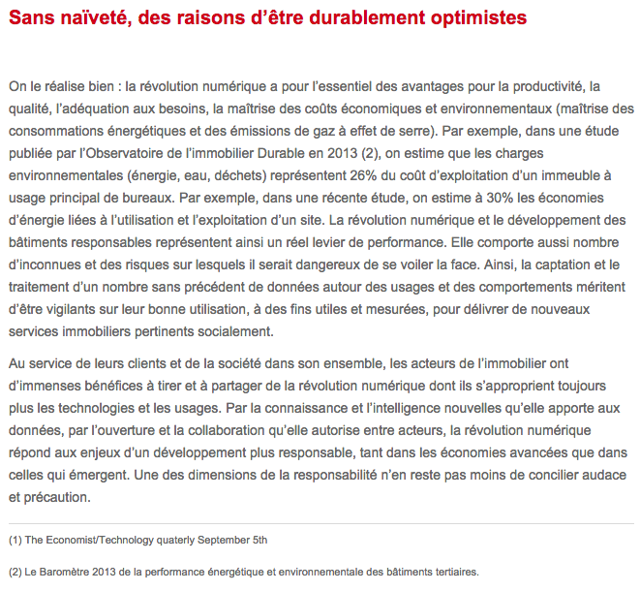
POINT DE VUE – Olivier Dressayre
Le Moniteur - 17/02
Disponible au lien suivant : http://www.lemoniteur.fr/article/point-de-vue-l-immobilier-de-plain-pied-dans-la-revolution-digitale-31401221

Slide 14
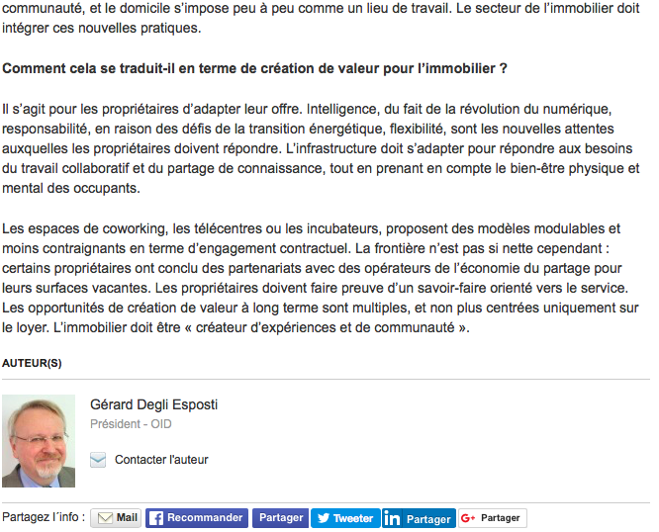
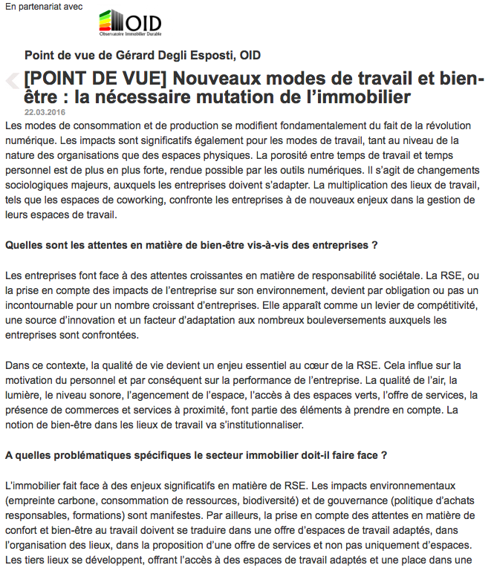
POINT DE VUE – Gérard Degli-Esposti
Businessimmo – 23/03
Disponible au lien suivant : http://www.businessimmo.com/contents/68612/point-de-vue-nouveaux-modes-de-travail-et-bien-etre-la-necessaire-mutation-de-l-immobilier

Slide 15

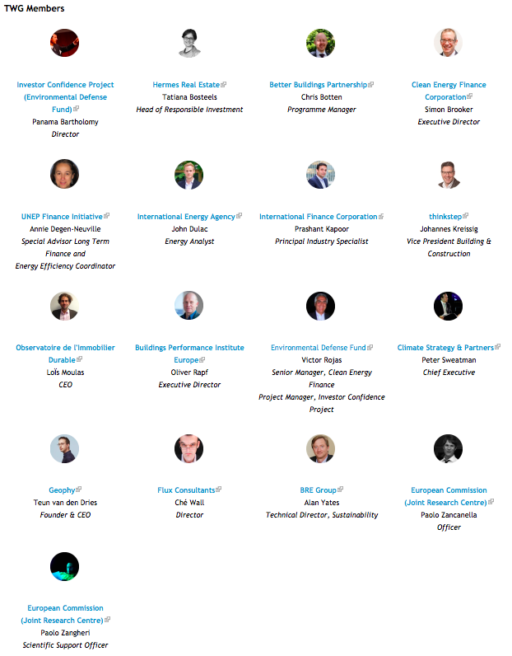
Climate Bonds Initiative (1/2)
Climate Bonds Initiative – 12/04
Low Carbon Buildings Technical Working Group Reconvenes; New experts on board; TWG to address global advances in sustainable building standards, energy & emissions performance
Technical Working Group to analyse international developments in sustainable building to drive evolution of sector based investor-screening tool.
What’s it all about?
The Climate Bonds Low Carbon Buildings Technical Working Group (TWG) is reconvening to expand the reach of the ground breaking Low Carbon Buildings Criteria (LCBC) for investors, originally launched in 2014.
The Technical Working Group will be analysing international developments in sustainable building standards and building energy performance data to drive evolution of the LCBC.
The LCBC is a sector based investor-screening tool that applies emissions performance criteria to commercial and residential buildings and upgrade/retrofits.
More details below.
Expanded Technical Working Group
The Technical Working Group has expanded its membership to include new representation from BRE Group, Better Buildings, Geophy, Environmental Defense Fund’s Investor Confidence Project, and UNEP Finance Initiative.
Disponible au lien suivant : http://www.climatebonds.net/2016/04/low-carbon-buildings-technical-working-group-reconvenes-new-experts-board-twg-address-global

Slide 16
Climate Bonds Initiative (2/2)
Disponible au lien suivant : http://www.climatebonds.net/2016/04/low-carbon-buildings-technical-working-group-reconvenes-new-experts-board-twg-address-global
Climate Bonds Initiative – 12/04
Tell me more about the Low Carbon Buildings Criteria?
The LCBC is a sector based investor-screening tool that applies emissions performance criteria to assess whether green bonds issued to fund commercial and residential buildings and upgrade/retrofits deliver a robust level of environmental performance and qualify for Climate Bonds Certification.
How does it work?
The Low Carbon Buildings criteria sets out what property assets are eligible for certification under the Climate Bonds Standard and covers three different types of property assets:
Commercial buildings: Buildings must be in the top 15% of their city in terms of emissions performance. This “hurdle rate” in emissions terms ratchets down to zero (carbon) in 2050.
Residential buildings: Existing instruments such as local building codes, energy rating schemes (e.g. US Energy Star) and energy labelling schemes (e.g. Energy Performance Certificates in the UK) are leveraged as proxies for the achievement of the 15% hurdle rate.
Upgrade projects: Building improvements that achieve emission reductions of 30% to 50% (depending on the bond term) from a business-as-usual baseline will qualify for certification.
Australia first to certify under the Standard
The first green bond certified under Low Carbon Buildings was issued by the ANZ Bank in May 2015, with proceeds of A$600m allocated to green buildings, wind energy and solar energy loans in Australia, New Zealand and parts of Asia. This was followed by ABN AMRO who issued a certified €500m bond in June 2015. More are in the pipeline.
Remind me about the role of Technical Working Groups?
TWGs comprise experts from academia, international agencies, industry and NGOs to develop eligibility criteria in each low-carbon investment sector (e.g. solar, wind, low carbon buildings, low carbon transport, etc.). Once sector criteria have been established, each sector-specific TWG will convene regularly to review market developments and identify opportunities to strengthen the criteria and expand its application.
The built environment, who’s saying what?
Director, Environmental Defense Fund’s Investor Confidence Project Europe, Panama Bartholomy:
“Trust in environmental and financial results is essential to mobilizing capital for energy efficiency retrofits at the scale needed to turn the corner on climate change.”
“We look forward to working with the Climate Bonds Initiative to ensure that investment in building projects deliver on their potential to increase savings and cut pollution.”
Energy Analyst, IEA, John Dulac: “The energy savings potential in the global buildings sector is massive. Capturing this potential would deliver a large range of benefits, not least of which is the critical reduction of energy-related carbon emissions and other pollutants that pose a threat to human health. “
“Action is needed today to promote building energy efficiency measures, and financing of highly efficient, low-carbon building projects is an important step forward to ensure that those measures become standard practice across the global buildings market.”
Special Advisor Long Term Finance and Energy Efficiency Coordinator, UNEP Finance Initiative, Annie Degen-Neuville: “Buildings account for about one third of the global energy consumption and GHG emissions, and the IEA stresses the global importance of energy efficiency as it represents 49% of all measures to stay under 2°C.”
“UNEP FI is pleased to support the reconvening of the LCB TWG. With so much expertise and good will this TWG will certainly help connect the urgent investment needs in the low carbon economy with the investor community’s requirements to develop responsible investments at the scale needed.”
What’s Next? The TWG will next meet in May 2016 and then on a bi-monthly basis. Further developments will be advised by Climate Bonds.
The Last Word: CEO Sean Kidney: “Lowering the carbon intensity of the built environment in both newer and the more established cities and urban areas needs accelerated investment, particularly to assist nations to meet their INDC targets.”
“The Low Carbon Buildings TWG will look to adapt the Standard to take into account the latest developments in low carbon and sustainable building assessment. This will provide additional guidance for investors seeking to make significant financial commitments in green bonds that fund low carbon building projects.”

Slide 17
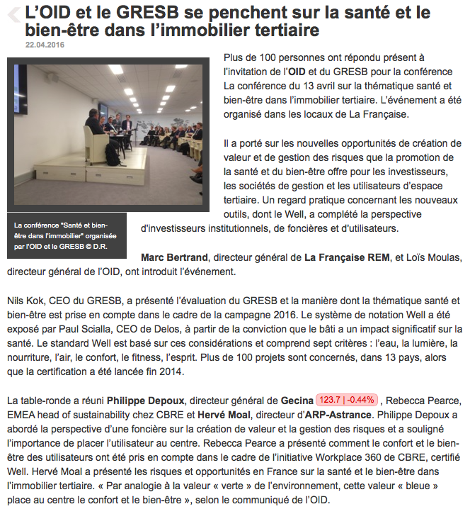
ARTICLE – Conférence Santé et bien-être
Businessimmo – 22/04
Disponible au lien suivant : http://www.businessimmo.com/contents/69713/l-oid-et-le-gresb-se-penchent-sur-la-sante-et-le-bien-etre-dans-l-immobilier-tertiaire

Slide 18

ACTU – Conférence Neutralité carbone et ville de demain
Actu-Environnement – 20/05
Disponible au lien suivant : http://www.actu-environnement.com/ae/agenda/manif/conference-oid-ville-paris-et-agence-parisienne-climat-neutralite-carbone-21724.php4

Slide 19
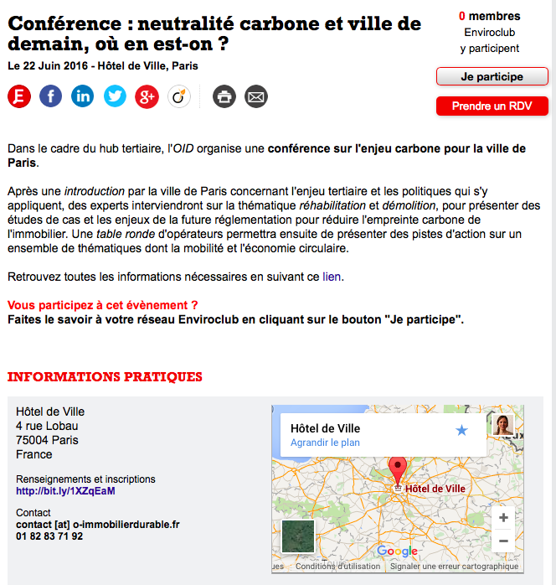
ACTU – Conférence Neutralité carbone et ville de demain
Environnement Magazine – Agenda
Disponible au lien suivant :

Slide 20

ACTU – Big data et énergie : une relation qui marche dans le secteur immobilier
Datanergy – 31/05
Gérard Degli-Esposti est directeur de l’ISR immobilier à la Française REM et président de l’Observatoire de l’Immobilier Durable. En tant qu’acteur et observateur de l’écosystème immobilier depuis près de 20 ans, Datanergy a souhaité recueillir sa vision sur l’irruption du Big Data dans le secteur immobilier et ses conséquences.
Depuis quand la Data a-t-elle pris une place prépondérante dans l’immobilier ?
En France, des réglementations successives (loi Grenelle, loi Grenelle II, loi de transition énergétique, etc.), ont posé un cadre incitatif en vue d’une amélioration de la performance énergétique dans l’immobilier. Dès 2010, on a compris qu’il fallait commencer à mesurer la performance énergétique de l’immobilier et donc créer de la donnée pour établir des indicateurs. Des campagnes d’installation de compteurs ou d’audits énergétiques ont alors été lancées, donnant ainsi l’occasion de passer en revue les équipements en place. Les bases de données techniques qui en ont découlé se sont vite avérées énormes et difficiles à exploiter.
La mesure de la performance a-t-elle permis d’accroitre l’efficacité énergétique dans l’immobilier ?
Non. Le secteur entier s’est mis à générer des données, publier des indicateurs pour arriver à des conclusions bien décevantes. Les indicateurs montaient ou descendaient de quelques points tous les ans sans qu’ils aient beaucoup de prises avec la réalité du terrain. La difficulté à collecter les données, les croiser ou à neutraliser les éléments impactant la performance (météo ou taux de vacances variables d’une année sur l’autre par exemple) ont fait de la mesure un débat d’experts bien loin de l’outil de pilotage de performance environnementale attendue.
Comment le Big Data va-t-il changer la donne selon vous ?
Aujourd’hui, grâce au Big Data et plus généralement à toutes les technologies de « Data-Analytics », il est possible de traiter et de croiser de très grands nombres de données pour obtenir des analyses plus claires, plus rapides, plus précises qui intègrent des données complexes. On va enfin pouvoir sortir de la mesure, obtenir une vision claire de notre patrimoine et s’attaquer directement aux problématiques les plus impactantes.
Au-delà de la performance environnementale, le Big Data fait partie des éléments incontournables qui permettront à l’immobilier de demain de se réinventer. Je suis impatient de voir ses applications dans de nouveaux champs comme la conception de l’immeuble de demain. J’envisage d’ailleurs de lancer une expérimentation dans ce sens au sein de La Française REM. Affaire à suivre.
Disponible au lien suivant : http://www.datanergy.fr/2016/05/31/big-data-energie-secteur-immobilier/

Slide 21

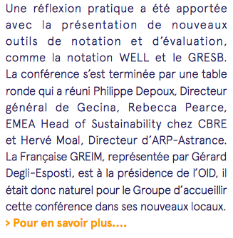
CONFERENCE – Confort et bien-être dans l’immobilier tertiaire
La Française - Stratégies & Durabilité – juin 2016
Disponible au lien suivant : https://www.lafrancaise-group.com/fileadmin/docs/Strategies_et_Durabilite/Strategie_et_durabilite_20160630.pdf

Slide 22
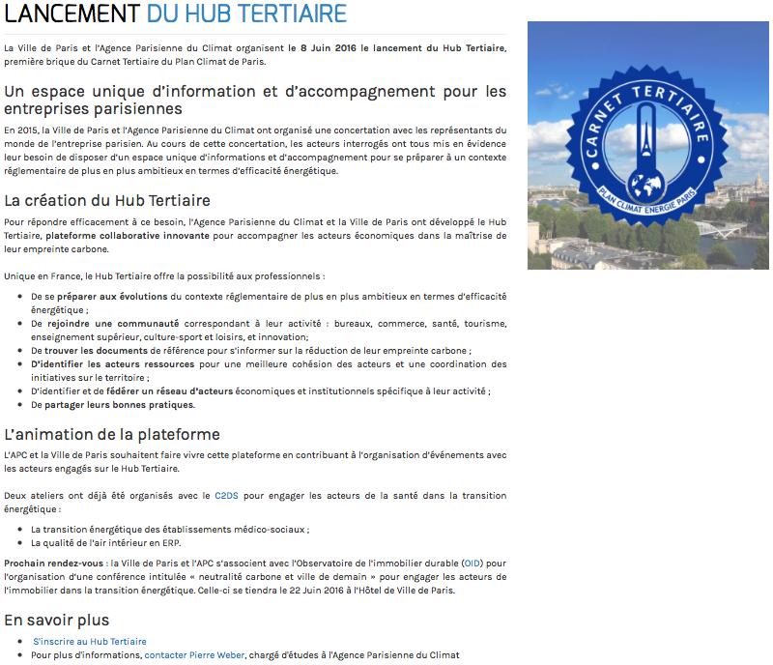
ACTU – Lancement du Hub tertiaire
Hub tertiaire – 08/06
Disponible au lien suivant : http://www.hubtertiaire.paris/mediatheque/tous/article/article-lancement-du-hub-tertiaire

Slide 23

CONFERENCE – Neutralité carbone et ville de demain, où en est-on ?
Dans le cadre du hub tertiaire, l'Observatoire de l’Immobilier Durable (OID), l'Agence Parisienne du Climat et la Ville de Paris vous invitent le 22 juin à 17h15 à une conférence sur l'enjeu bas carbone pour la Ville de Paris.
L’immobilier occupe une place centrale pour une ville résiliente et bas carbone. Les solutions sont spécifiques à chaque ville, aux concepts globaux correspondent des approches locales: l’économie circulaire à toutes les échelles, la mobilité durable, la ville interconnectée, l’économie de partage. Ainsi, c’est par toutes ces initiatives que nous tenterons d’imaginer la neutralité carbone de la ville de demain.
Après une introduction par la Ville de Paris concernant l’enjeu tertiaire et les politiques qui s’y appliquent, des experts interviendront sur la thématique Réhabilitation et démolition, pour présenter des études de cas et les enjeux de la future réglementation pour réduire l’empreinte carbone de l’immobilier. Une table ronde permettra ensuite de présenter des pistes d’action sur un ensemble de thématiques dont la mobilité et l’économie circulaire.
L'inscription à la conférence est obligatoire et se fait à ce lien, dans la limite des places disponibles. En raison de la capacité limitée des lieux, l'inscription individuelle est obligatoire. L'équipe de l'OID et l'APC sont à votre disposition pour toute information : contact@o-immobilierdurable.fr
Structure de la conférence
Introduction par Célia Blauel, Adjointe à la Maire de Paris en charge du développement durable, de l'environnement et de l'eau
L'enjeu tertiaire pour la Ville de Paris par Yann Françoise, Responsable de la stratégie énergétique et de lutte contre le changement climatique de Paris, VILLE DE PARIS
Le cadre normatif et réglementaire, par Loïs Moulas, Directeur général, Observatoire de l’Immobilier Durable
Intervention d'Antoine Picon, Chercheur et professeur à l’ENPC et à Harvard
Table-ronde autour des enjeux de l'immobilier de demain :
Vincent Bryant, Associé fondateur, DEEPKI
Vincent Aurez, Expert associé, INSTITUT DE L'ECONOMIE CIRCULAIRE
Maxime Lanquetuit, Directeur de l'Innovation et de la RSE, ALTAREA COGEDIM
Nathanaël Mathieu, Cofondateur, LBMG
Anne Girault, Directrice de l'Agence Parisienne du Climat, conclura les échanges.
Nous espérons vous voir nombreux.
L'équipe de l'OID, l'APC et la Ville de Paris
Institut de l’Economie Circulaire – 14/06
Dans le cadre du hub tertiaire, l'Observatoire de l’Immobilier Durable (OID), l'Agence Parisienne du Climat et la Ville de Paris vous invitent le 22 juin à 17h15 à une conférence sur l'enjeu bas carbone pour la Ville de Paris.
L’immobilier occupe une place centrale pour une ville résiliente et bas carbone. Les solutions sont spécifiques à chaque ville, aux concepts globaux correspondent des approches locales: l’économie circulaire à toutes les échelles, la mobilité durable, la ville interconnectée, l’économie de partage. Ainsi, c’est par toutes ces initiatives que nous tenterons d’imaginer la neutralité carbone de la ville de demain.
Après une introduction par la Ville de Paris concernant l’enjeu tertiaire et les politiques qui s’y appliquent, des experts interviendront sur la thématique Réhabilitation et démolition, pour présenter des études de cas et les enjeux de la future réglementation pour réduire l’empreinte carbone de l’immobilier. Une table ronde permettra ensuite de présenter des pistes d’action sur un ensemble de thématiques dont la mobilité et l’économie circulaire.
L'inscription à la conférence est obligatoire et se fait à ce lien, dans la limite des places disponibles. En raison de la capacité limitée des lieux, l'inscription individuelle est obligatoire. L'équipe de l'OID et l'APC sont à votre disposition pour toute information : contact@o-immobilierdurable.fr
Disponible au lien suivant : http://www.institut-economie-circulaire.fr/Neutralite-Carbone-et-ville-de-demain-ou-en-est-on_a1165.html

Slide 24


ACTU – Conférence et Centre de ressources de l’OID
Newsletter Ville Durable Paris & Co – 15/06
Disponible au lien suivant : http://public.message-business.com/emailing/29555/4177/emailing.aspx

Slide 25


VOYAGE D’ETUDE – 12 juillet en partenariat avec le BBP
Newsletter BBP – 24/06
Disponible au lien suivant : http://us9.campaign-archive2.com/?u=e1d55934c880ca9902560566e&id=d9a9d3d8e8&e=adf49b0e79

Slide 26
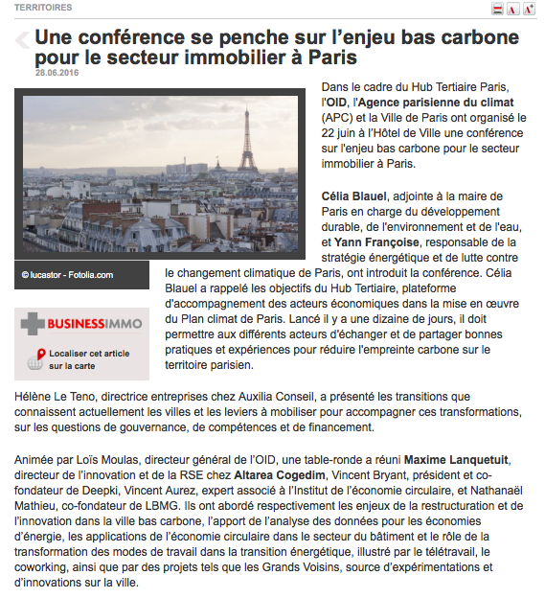
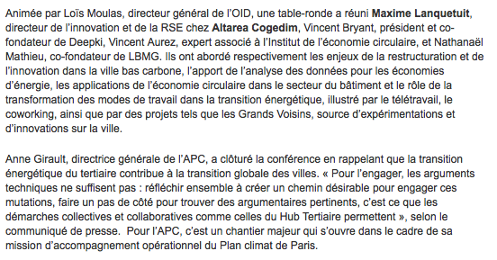
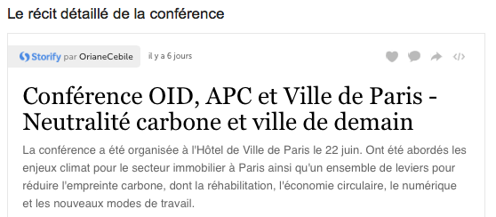
CONFERENCE - Une conférence se penche sur l’enjeu bas carbone pour le secteur immobilier à Paris
Businessimmo – 28/06
Article disponible au lien suivant : http://www.businessimmo.com/contents/72364/une-conference-se-penche-sur-l-enjeu-bas-carbone-pour-le-secteur-immobilier-a-paris
Compte-rendu Storify disponible au lien suivant : https://storify.com/OrianeCebile/conference-oid-apc-et-ville-de-paris

Slide 27
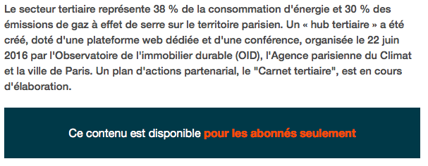
CONFERENCE - Une plateforme pour promouvoir la neutralité carbone du secteur tertiaire
Journal du Grand Paris – 28/06
Article disponible au lien suivant : https://www.lejournaldugrandparis.fr/une-plateforme-pour-promouvoir-la-neutralite-carbone-du-secteur-tertiaire/

Slide 28
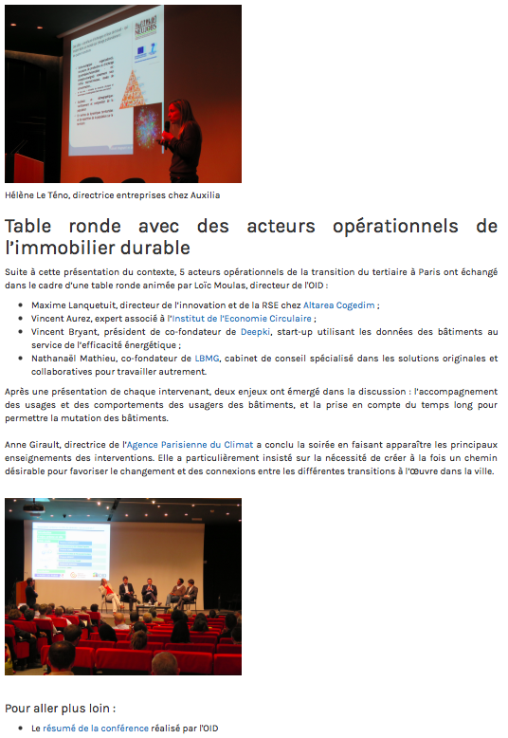
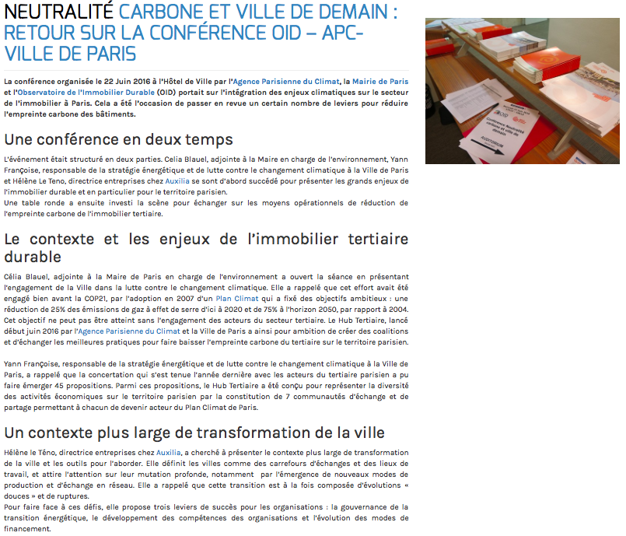
CONFERENCE - Une conférence se penche sur l’enjeu bas carbone pour le secteur immobilier à Paris
Hub tertiaire – 29/06
Article disponible au lien suivant : http://www.hubtertiaire.paris/mediatheque/tous/article/article-neutralit-carbone-et-ville-de-demain-retour-sur-la-confrence-oid-apc-ville-de-paris

Slide 29


VOYAGE D’ETUDES - Sacré Bleu! Success for the BBP’s First Trip Abroad
BBP – 21/07
Article disponible au lien suivant : http://www.betterbuildingspartnership.co.uk/sacré-bleu-success-bbp’s-first-trip-abroad

Slide 30
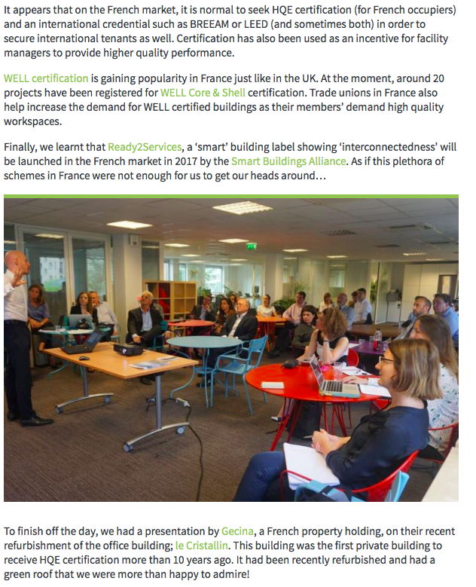
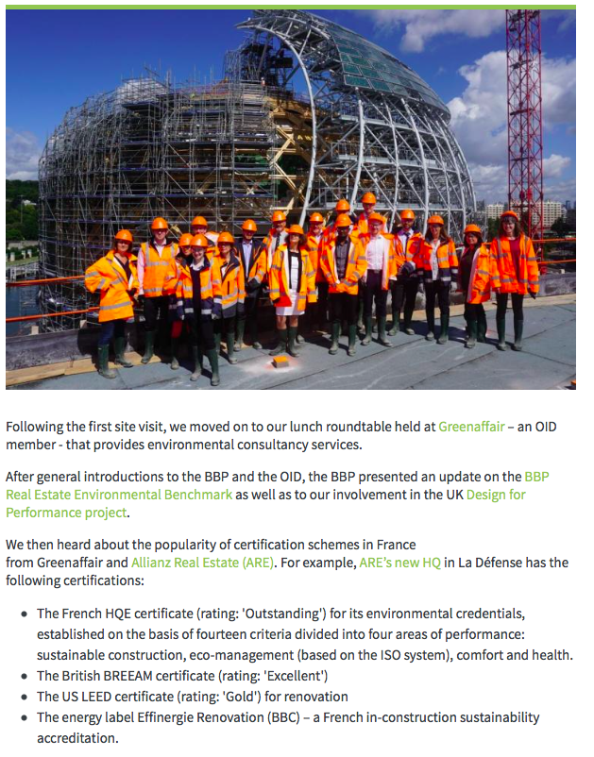

VOYAGE D’ETUDES - Sacré Bleu! Success for the BBP’s First Trip Abroad
BBP – 21/07
Article disponible au lien suivant : http://www.betterbuildingspartnership.co.uk/sacré-bleu-success-bbp’s-first-trip-abroad

Slide 31


ETUDE - L’OID enquête sur les attentes des collaborateurs en matière de confort, santé et bien-être
Plan Bâtiment Durable – 26/07
Article disponible au lien suivant : http://www.planbatimentdurable.fr/l-oid-enquete-sur-les-attentes-des-collaborateurs-a1016.html

Slide 32
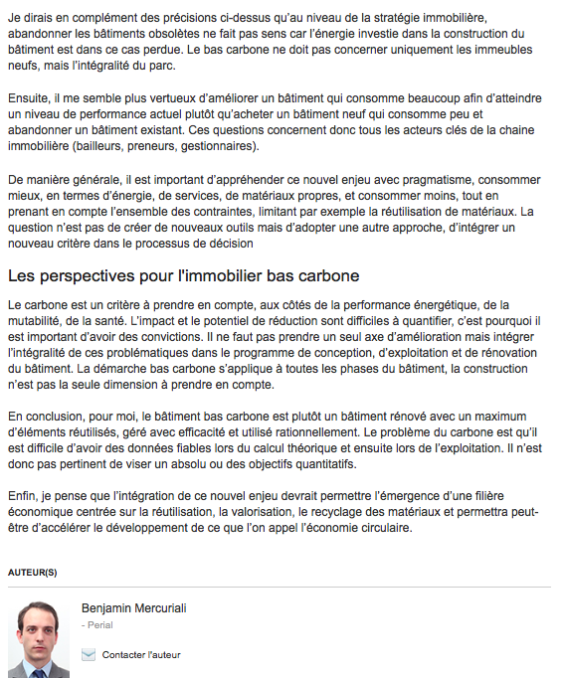
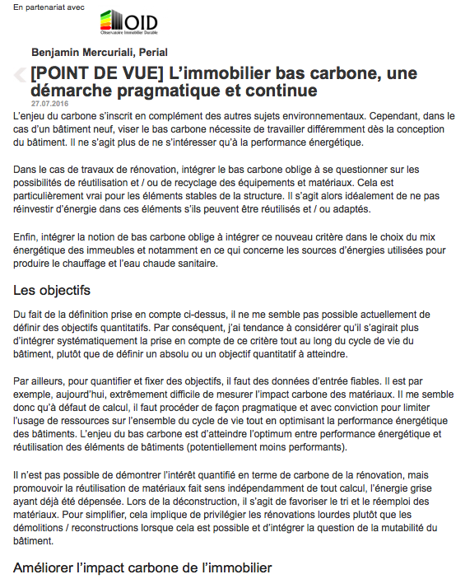
POINT DE VUE – L’immobilier bas carbone, une démarche pragmatique et continue
Business Immo – 27/07
Article disponible au lien suivant : http://www.businessimmo.com/contents/73999/point-de-vue-l-immobilier-bas-carbone-une-demarche-pragmatique-et-continue

Slide 33

ETUDE – L’OID enquête sur les attentes des collaborateurs en matière de confort, santé et bien-être
Hub Tertiaire – 28/07
Article disponible au lien suivant : http://www.hubtertiaire.paris/mediatheque/tous/article/article-l-oid-enqute-sur-les-attentes-des-collaborateurs-en-matire-de-confort-sant-et-bien-tre

Slide 34

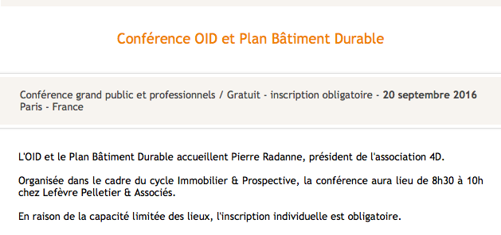


CONFERENCE – Ville de demain : Quelle acceptabilité sociale de la transition écologique ?
Actu-Environnement, Environnement-Magazine, Hub tertiaire, Plan Bâtiment Durable

Slide 35
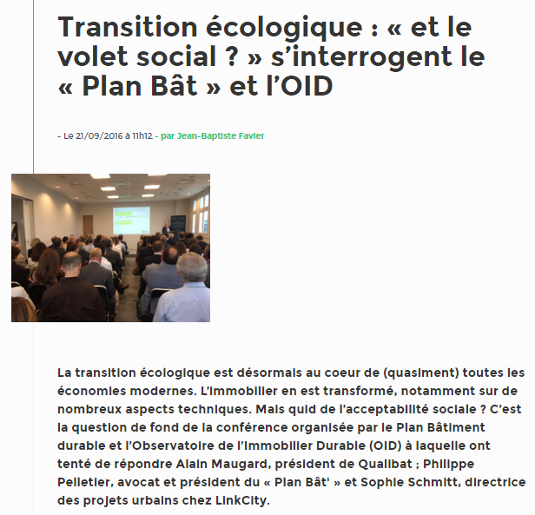
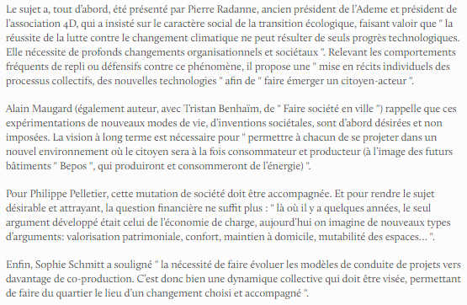
ARTICLE – Transition écologique : « et le volet social ? » s’interrogent le « Plan Bât » et l’OID
Immoweek - 21/09
Article disponible au lien suivant : http://www.immoweek.fr/green-et-innovations/actualite/transition-ecologique-et-le-volet-social/

Slide 36
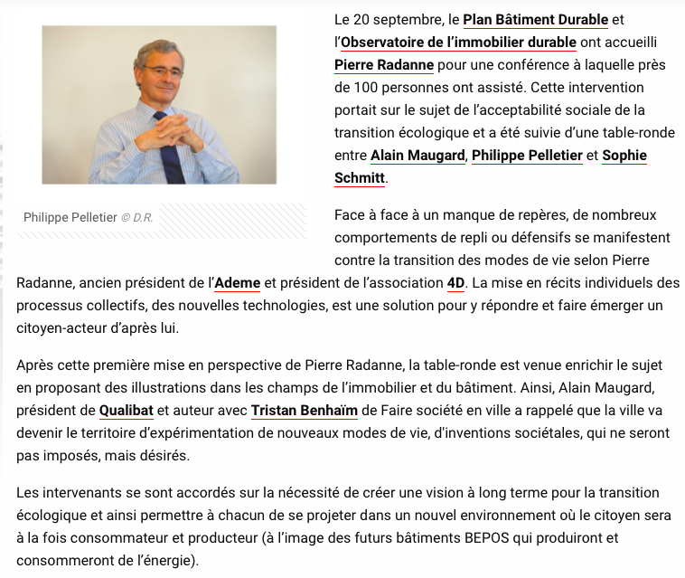
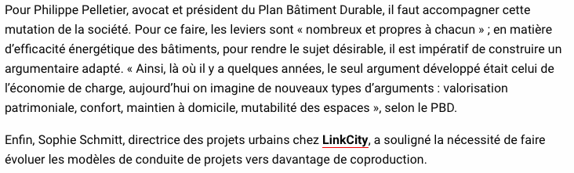
ARTICLE – Le PBD et l’OID s’intéressent à l’acceptabilité sociale de la transition écologique
BusinessImmo - 21/09
Article disponible au lien suivant : http://www.businessimmo.com/contents/75311/le-pbd-et-l-oid-s-interessent-a-l-acceptabilite-sociale-de-la-transition-ecologique

Slide 37
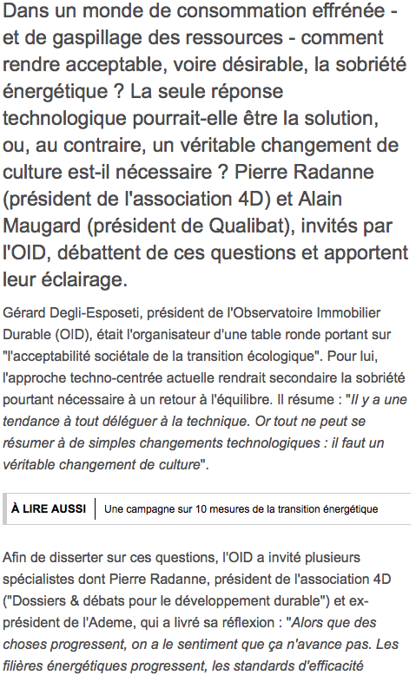
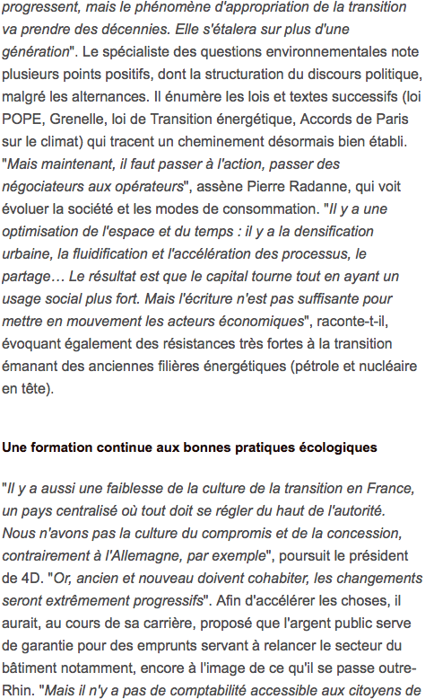
ARTICLE – Transition écologique, comment remporter l’adhésion populaire ? (1/2)
Bati Actu - 20/09

Slide 38
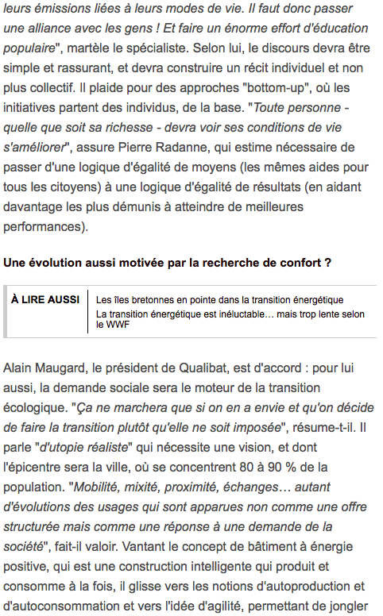
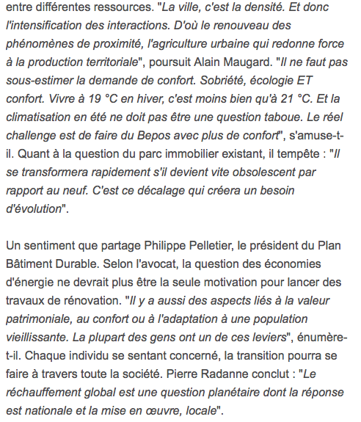
ARTICLE – Transition écologique, comment remporter l’adhésion populaire ? (2/2)
Bati Actu - 20/09
Article disponible au lien suivant : http://www.batiactu.com/edito/transition-ecologique-comment-remporter-adhesion-populaire-46279.php

Slide 39
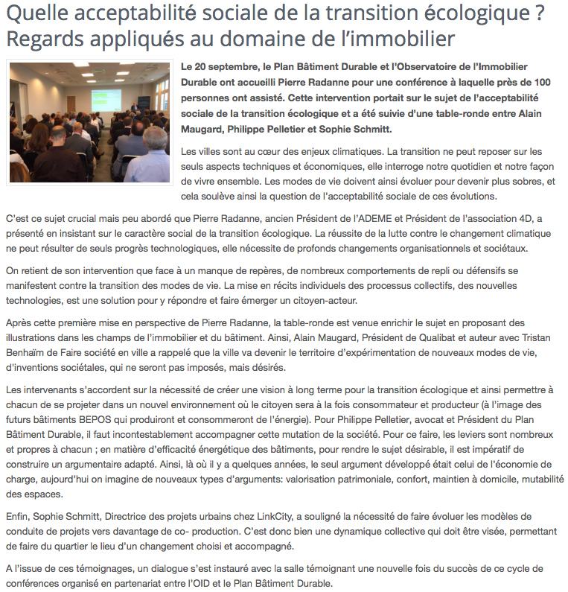

ARTICLE – Quelle acceptabilité sociale de la transition écologique ? Regards appliqués au domaine de l’immobilier
Construction21 - 21/09
Article disponible au lien suivant : http://www.construction21.org/france/articles/fr/quelle-acceptabilite-sociale-de-la-transition-ecologique--regards-appliques-au-domaine-de-limmobilier.html

Slide 40
ARTICLE – World Green Building Week 2016 : une semaine pour découvrir à quel point l'immobilier durable risque de changer votre manière de vivre
Atlantico - 25/09
Cette année, la World Green Building Week, organisée par l’Association HQE-France GBC, se tiendra du lundi 26 septembre au dimanche 2 octobre inclus. Elle mettra à l’honneur plusieurs thèmes tels que le bâtiment à énergie positive, la valeur immatérielle, le bâtiment connecté, et toujours la rénovation.
Atlantico : Quels sont aujourd'hui les grands enjeux de la construction durable ?
Lois Moulas : Quand on parle d'immobilier durable, les enjeux sont multiples, car cela concerne aussi bien la création, la restauration, la rénovation ou la réhabilitation d'un bâtiment, son utilisation (chauffage, consommation d'énergie, rejet des divers flux : eau, déchets, etc.), ou encore la biodiversité (c'est-à-dire intégrer le plus respectueusement possible le bâti dans le milieu naturel en utilisant au mieux des ressources peu transformées, locales, et saines).
Néanmoins, à mon sens, l'enjeu principal de l'immobilier durable aujourd'hui en France est de convaincre les petits propriétaires et les petites entreprises du bâtiment d'investir dans des constructions écologiques. Cela n'a l'air de rien comme ça, mais mises bout à bout, ces constructions indépendantes réprésentent plus de la moitié des acteurs du secteur.
Les grands groupes de l'immobilier, qui ont plus de moyens, ont déjà intégré pour la plupart les normes environnementales dans leurs nouveaux projets.
A un niveau plus macro, l'autre enjeu majeur du secteur de l'immobilier durable est la signature des Etats-Unis et de la Chine de l'Accord de Paris, et que ces pays tiennent leurs engagements.
Anne-Sophie Perrissin-Fabert : Qualité de vie, respect de l’environnement et performance économique sont les trois grands enjeux de la construction durable. Le parc existant constitue la cible prioritaire car il représente l’essentiel du stock des bâtiments. Les professionnels sont prêts à relever ce défi de la rénovation et de l’exploitation vertueuses des bâtiments, mais force est de constater que la demande n’est pas "massivement" au rendez-vous.
Comment mettre en avant, de façon différente, les bénéfices pour l’usager afin de le rendre acteur de cette généralisation de la construction durable : c’est le défi collectif que nous devons relever. Change your perspective ! C’est justement le slogan de la World Green Building Week 2016. Les évènements qui ponctueront cette semaine mettront en lumière ces bénéfices pour l’usager sur la base d’études, de retours d’expériences, et de témoignages, etc. Par cette mobilisation simultanée de soixante-quatorze pays tout au long de la semaine, nous souhaitons sensibiliser le plus grand nombre à l’urgence de la construction durable.
Article disponible au lien suivant : http://www.atlantico.fr/rdv/atlantico-green/world-green-building-week-2016-semaine-pour-decouvrir-quel-point-immobilier-durable-risque-changer-votre-maniere-vivre-anne-2830152.html

Slide 41
ARTICLE – World Green Building Week 2016 : une semaine pour découvrir à quel point l'immobilier durable risque de changer votre manière de vivre
Atlantico - 25/09
Quelles sont, selon vous, les innovations les plus intéressantes qui vont être présentées ?
Lois Moulas : A mon sens, c'est la digitalisation de l'immobilier durable qui est en train de révolutionner le secteur. C'est, par exemple et comme le fait la start-up Deepki, utiliser le Big Data pour faire un état des lieux de l'ensemble des bâtiments français, et ainsi mieux cibler les priorités environnementales.
Le deuxième champ le plus innovant du secteur de l'immobilier durable concerne tout ce qui touche aux nouveaux modes de travail, qui donnent naissance à de nouvelles constructions à la pointe de l'écologie, comme par exemple les incubateurs ou les espaces de co-working.
Anne-Sophie Perrissin-Fabert : Difficile de choisir…mais la diversité des évènements proposés devrait, sans aucun doute, permettre à chacun de trouver au moins une innovation technique, organisationnelle ou économique pertinente qui corresponde à ses attentes.
L’ensemble des acteurs français impliqués dans le cycle de vie des bâtiments organisera diverses manifestations, sur un parcours national et régional. La construction durable a-t-elle un réel potentiel économique selon vous ?
Lois Moulas : Sont impliqués cette année : Certivéa, CERQUAL Qualitel Certification, Cerway, Construction 21, DEERNS, l’École des Ponts Paris Tech, ICADE, GECINA, Groupe Moniteur, Poste Immo, Vinci Immobilier Promotion, la RICS... Le secteur est en pleine croissance et les start-ups se multiplient. L'immobilier durable est clairement l'avenir de l'immobilier, donc a un très fort potentiel économique.
Anne-Sophie Perrissin-Fabert : Pour la seule année 2015, ce sont 10 millions de m² HQE™, habitats et bâtiments non résidentiels confondus, qui ont été certifiés. Les maîtres d’ouvrages qui portent ses opérations y ont nécessairement trouvé un intérêt économique !
De façon plus générale, on dispose depuis peu d’études qui démontrent concrètement que des bureaux certifiés ont un taux de vacance moindre…ou qu’un logement avec un mauvais classement énergétique au DPE, en zone non tendue, se vend moins cher.
Enfin, le secteur de la construction, comme notre société, est en pleine transition numérique et environnementale ; autant d’opportunités favorables à de nouvelles activités économiques…qu’il faut saisir.
A quelles difficultés le secteur de la construction durable doit-il faire face aujourd'hui ?
Lois Moulas : Il y a encore un gros effort de formation et d'éducation écologiques à faire auprès des petits propriétaires et des petites entreprises du bâtiment.
Article disponible au lien suivant : http://www.atlantico.fr/rdv/atlantico-green/world-green-building-week-2016-semaine-pour-decouvrir-quel-point-immobilier-durable-risque-changer-votre-maniere-vivre-anne-2830152.html

Slide 42
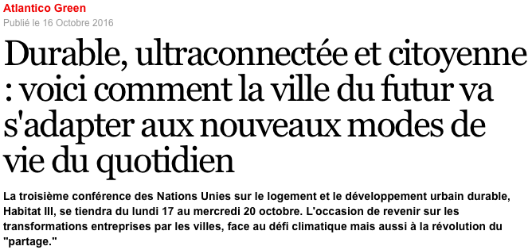
ARTICLE – Durable, ultraconnectée et citoyenne : voici comment la ville du futur va s'adapter aux nouveaux modes de vie du quotidien
Atlantico – 16/10
Article disponible au lien suivant : http://www.atlantico.fr/rdv/atlantico-green/durable-ultraconnectee-et-citoyenne-voici-comment-ville-futur-va-adapter-aux-nouveaux-modes-vie-quotidien-lois-moulas-maryse-2850871.html

Slide 43
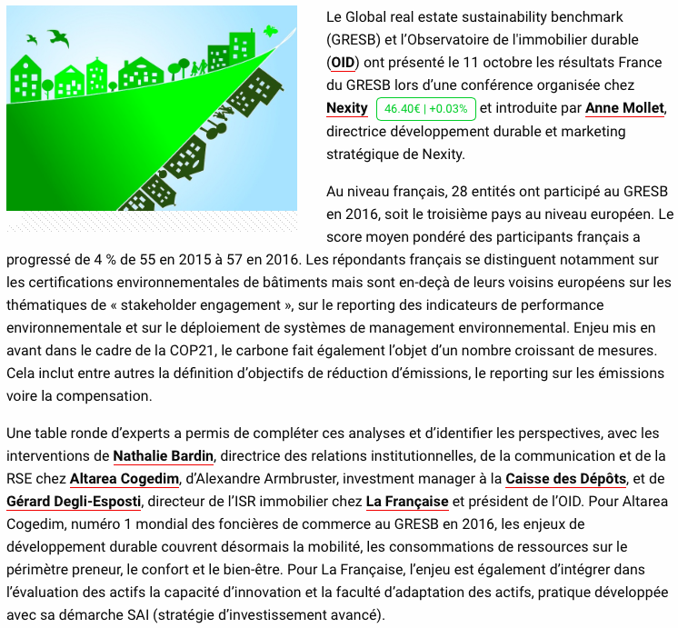
ARTICLE – L’OID et le GRESB décryptent les résultats France du GRESB 2016
Business Immo – 17/10
Article disponible au lien suivant : http://www.businessimmo.com/contents/76323/l-oid-et-le-gresb-decryptent-les-resultats-france-du-gresb-2016

Slide 44

ARTICLE – L’OID et le GRESB décryptent les résultats France du GRESB 2016
Construction 21 – 18/10
Article disponible au lien suivant : http://www.construction21.org/france/articles/fr/loid-et-le-gresb-decryptent-les-resultats-france-du-gresb-2016.html

Slide 45
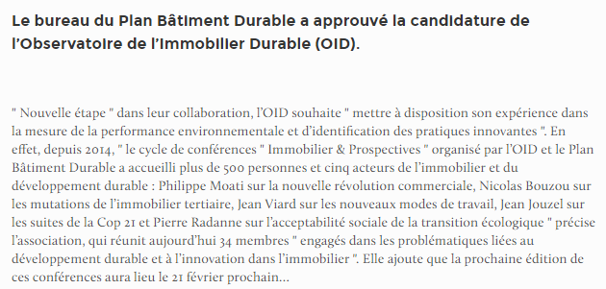
ARTICLE – L’OID rejoint le bureau du Plan Bâtiment Durable !
Immoweek – 27/10
Article disponible au lien suivant : http://www.immoweek.fr/green-et-innovations/actualite/loid-rejoint-bureau-plan-batiment-durable/

Slide 46
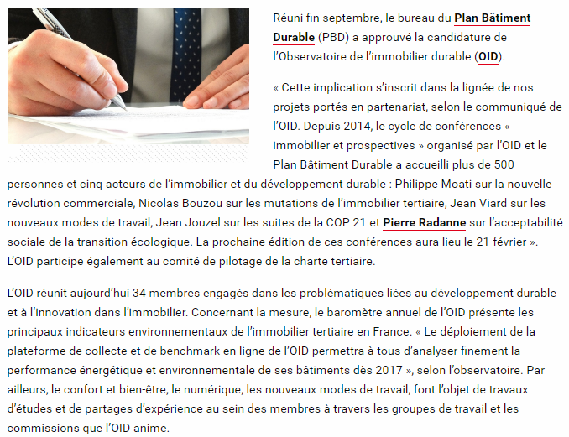
ARTICLE – L’OID rejoint le bureau du Plan Bâtiment Durable !
Business Immo – 27/10
Article disponible au lien suivant : http://www.businessimmo.com/contents/76753/l-oid-rejoint-le-bureau-du-plan-batiment-durable

Slide 47

ARTICLE – Le Baromètre 2016 de l’OID à l’heure des promesses numériques
Business Immo – 27/10
L’OID a présenté le 30 novembre 2016 au SIMI le Baromètre 2016 de la performance énergétique et environnementale de l’immobilier tertiaire ainsi que Taloen, la plateforme de collecte et de benchmark de la performance environnementale des bâtiments développé par l’OID avec Deepki.
La conférence a été introduite par Jean-Marc Coly, Directeur général d’Amundi Immobilier. Jean-Marc Coly a évoqué l’évolution des métiers et de nos comportements liée à la révolution du numérique, en soulignant son influence notable dans l’immobilier. Des nouveaux espaces et écosystèmes se développent et avec eux le sujet de la mobilité : le développement des espaces de coworking et le télétravail en sont des exemples.
La révolution du numérique concerne également le suivi de la performance énergétique de l’immobilier et fait l’objet d’un focus spécifique dans le Baromètre 2016, présenté par Oriane Cébile, Responsable de projets et Coordinatrice de l’OID. Les indicateurs du Baromètre sont calculés à partir d’une base de plus de 6 500 bâtiments représentatifs d’un parc de 27,5 millions de mètres carrés sur le périmètre Bureaux, Commerces et Logistique. L’indicateur OID pour les bureaux se situe à 429 kWhEP/m².an, soit une tendance globale à la baisse. L’ambition de l’OID est désormais de proposer un benchmark à la demande à partir des critères ayant la plus forte influence sur la consommation. Ces critères (localisation, surface, certifications, etc.) ont été identifiés par des data scientists et permettront de comparer un bâtiment à un échantillon de caractéristiques similaires.
Le développement de Taloen par l’OID et Deepki intervient dans cette dynamique de développement des outils numériques, d’accès simplifié aux données et de personnalisation des possibilités d’analyses. Ses fonctionnalités permettent de visualiser la performance énergétique des bâtiments, suivre l’évolution de la performance énergétique d’un parc et situer la performance d’un bâtiment. La plateforme sera accessible aux membres de l’OID dès décembre 2016, et l’accès aux fonctionnalités de comparaison sera ouvert à tous début 2017.
La présentation a été suivie par des retours d’expériences. Patrick Stekelorom, Directeur du Développement durable et de l’innovation chez Allianz Real Estate France a annoncé le déploiement d’un outil de pilotage énergétique visant à obtenir un reporting en temps réel sur les consommations énergétiques des bâtiments, afin d’identifier les économies possibles. Benjamin Mercuriali, Directeur de la Valorisation des actifs et du Développement durable chez Perial, a par la suite relevé le potentiel du numérique pour les acteurs de l’immobilier, car il offre les moyens de réussir la transformation énergétique des bâtiments en créant de la valeur, en termes de recueil de données et de partage des ressources avec les locataires.
Article disponible au lien suivant : http://www.businessimmo.com/contents/78082

Slide 48


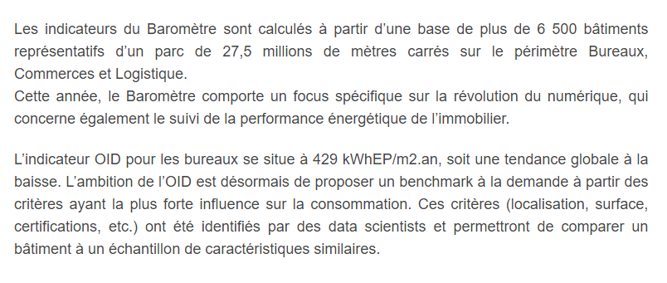
ARTICLE – L’OID publie l’édition 2016 du Baromètre de la performance énergétique et environnementale de l’immobilier tertiaire
Plan Bâtiment Durable – 08/12
Article disponible au lien suivant : http://www.planbatimentdurable.fr/l-oid-publie-l-edition-2016-du-barometre-de-la-a1060.html

Slide 49

REMERCIEMENTS
Site web : www.o-immobilierdurable.fr
Bureaux : 51 rue Sainte-Anne, 75002 Paris
E-mail : contact@o-immobilierdurable.fr

